Slide 1
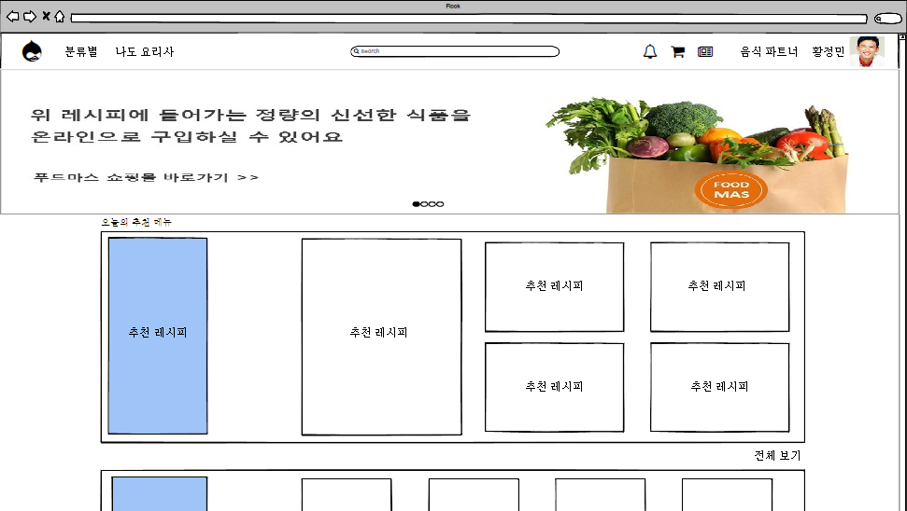
화면제목
웹 메인화면
페이지 경로
웹 메인화면
Description(박세훈)
1 | 메인 화면으로 가는 버튼이다. 클릭하면 메인화면으로 돌아간다.
2 | 분류별 버튼이다. 클릭하면 분류별 레시피 조회하기 화면으로 넘어간다.
3 | 나도 요리사 버튼이다. 클릭하면 사용자정의 레시피 조회하기 화면으로 넘어간다.
4 | 검색바 이다. 검색어를 입력하고 버튼을 누르면 검색결과 화면으로 넘어간다.
5 | 알림 버튼이다. 클릭하면 알람창이 생기고 이벤트를 확인할 수 있다.
6 | 장바구니 버튼이다. 클릭하면 장바구니창이 생기고 재료별 장바구니 목록을 확인할 수 있다.
7 | 뉴스피드 버튼이다. 팔로우 받은 레시피 목록을 확인할 수 있다.
8 | 음식파트너를 설정하는 버튼이다.
9 | 프로필 수정 버튼이다 클릭하면 프로필 수정할 수 있는 창이 생성된다.
1
2
3
4
5
6
7
8
9

Slide 2
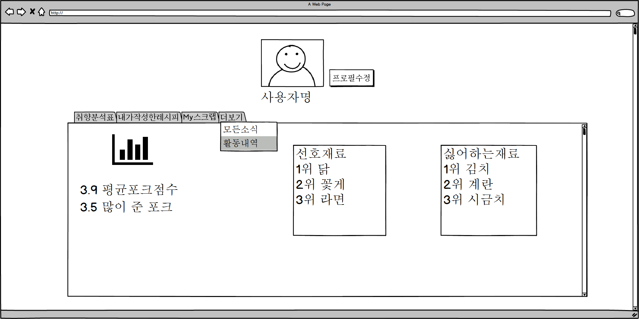
화면제목
프로필조회화면
페이지 경로
프로필사진을 클릭후 프로필내용을 조회하는 화면
Description(전상우)
1 | 사용자 명/취향등록한 음식의 개수/받은 좋아요개수를 제공한다.
2 | 프로필 수정하는 버튼이다.클릭하면 프로필 수정하기로 화면이 넘어간다.
3 | 취향분석표가 기본값으로 설정된다.
4 | 내가작성한 레시피 목록을 볼 수 있다.
5 | My스크랩목록을 확인한다.
6 | 더보기 클릭시 모든소식,sns친구목록,활동내역을 확인할 수 있다.
7 | 사용자가 등록한 취향을 분석하여 등록한 평균 포크점수와 많이 준 포크점수를 확인할 수 있다. (웹서버에서 처리한 결과)
8 | 사용자가 등록한 취향을 분석하여 사용자가 선호하는 재료를 알 수 있다. (웹서버에서 처리한 결과)
9 | 사용자가 등록한 취향을 분석하여 사용자가 싫어하는 재료를 알 수 있다. (웹서버에서 처리한 결과)
10 | 오늘의 추천메뉴를 확인할 수 잇다.
1
7
7
받은 좋아요 개수
둥록한 레시피
2
3
4
5
6
8
9
7
오늘의 추천메뉴

Slide 3
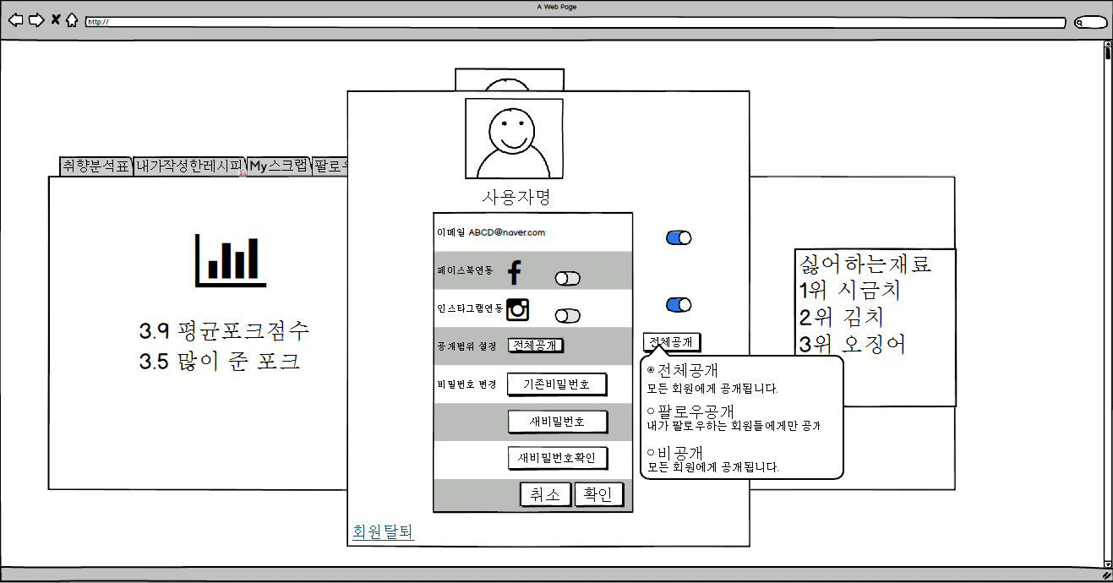
화면제목
프로필 수정화면
페이지 경로
프로필조회화면에서 프로필 수정버튼 클릭한 화면
Description(전상우)
1 | 사용자의 프로필화면과 프로필화면을 확인한다.
2 | 페이스북을 연동하는 버튼이다.
3 | 인스타그램을 연동하는 버튼이다.
4 | 공개범위를 설정하는 버튼이다. 기본값은 전체공개이다.
5 | 버튼클릭시 전체공개/팔로우공개/비공개로 설정할 수 있다.
6 | 비밀번호변경할 수 있는 버튼이다.기존비밀번호 새비밀번호 새비밀번호를 입력하여 비밀번호를 변경한다.
7 | 회원탈퇴을 하는 버튼이다.
1
2
3
5
4
6
7

Slide 4
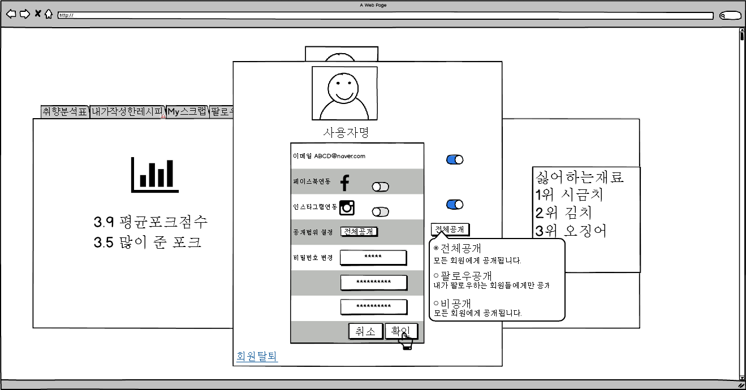

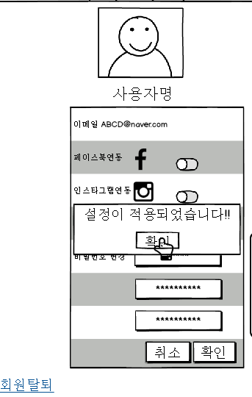
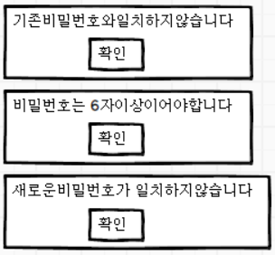
화면제목
비밀번호 변경화면
페이지 경로
프로필수정하기에서 비밀번호 변경후 입력
Description(전상우)
1
2
3
4
5
1
1
1
1
1

Slide 5
화면제목
앱 메인화면
페이지 경로
프로그램의 메인화면
Description
1
2
3
4
5
1

Slide 6
화면제목
앱 메인화면
페이지 경로
프로그램의 메인화면
Description
1
2
3
4
5
1

